Slide 1

Sistema de Monitoramento de Lâmpadas.
Luiza vitória Antunes mazo
Ra: 02201031

Slide 2
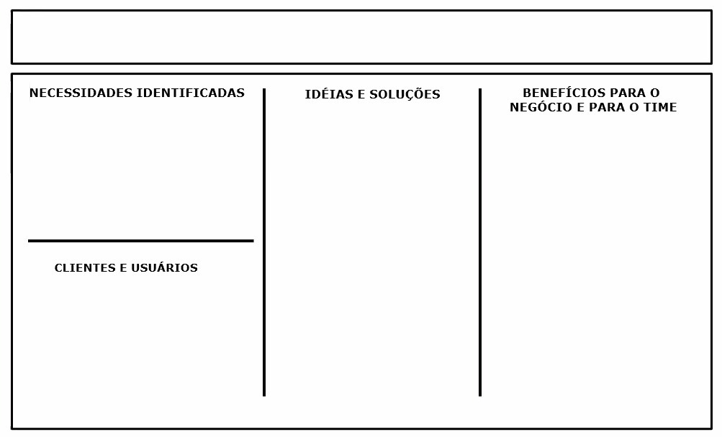
Sistema de Monitoramento de Lâmpadas
Perguntar se tem alguém no local, com a lâmpada acesa, para não notificar o usuário de uma coisa que ele está ciente.
Notificar o usuário, se alguma lâmpada está acesa por muito tempo.
Utilizar um sensor de movimento no local monitorado.
Para um melhor monitoramento.
Enviar uma notificação para o usuário, através do aplicativo, de maneira que ele possa responder se tem alguém no local indicado.
Dar mais facilidade para usuário gerenciar o processo.
Desligar as luzes de maneira remota, para que o cliente consiga resolver o problema sem voltar ao local.
Criar um chat como o cliente, para entender melhor a sua necessidade.
Captar a informações do usuário, para saber após quanto tempo ele quer ser notificado sobre a lâmpada acesa.
Deixar esse usuário a par dos dados, sem precisar ficar entrando no aplicativo.
Criar um aplicativo de gerenciamento.
Enviar um alerta para o usuário, através do aplicativo.
Permitir que o mesmo consiga ter acesso a todas as informações.
Ter uma maior precisão ao fazer a vontade do cliente.
Donas de Casa
Comerciantes
E em seguida dar a ele a opção de apagar a luz remotamente.
Qualquer tipo de pessoa que sofre com esse problema, de esquecer as luzes acesas.
Colocar no aplicativo um interruptor inteligente.
Diminuir o desperdício de luminosidade.
Permite que cliente execute a ação, sem precisar se locomover.
Possibilitando usuário de desligar a luz se necessário.
Conectado via internet.

Slide 3
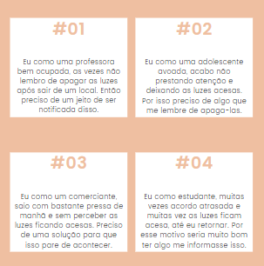
User Stories

Slide 4
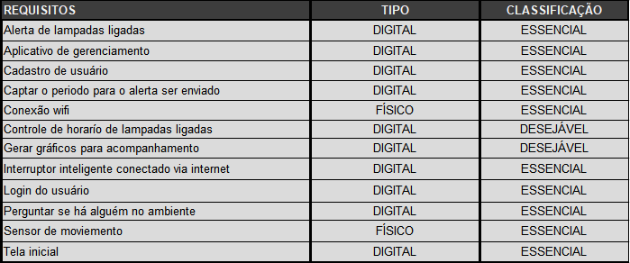
Product BackLog

Slide 5

Detalhamento Product BackLog - Aplicativo de gerenciamento
Colocar um serviço direcionado a tirar duvidas do cliente, ou resolver algum bug.
Criar um chat.
Possibilitar essa comunicação através da internet.
Atender o desejo do cliente.
Uma aba para perguntar ao cliente de quanto em quanto tempo ele quer ser notificado, em caso de lâmpadas acesas.
Solicitar uma avaliação regularmente.
E garantir que o serviço seja direcionado exatamente para o problema de cada usuário.
Permitir que o cliente consiga acessar gráficos, que mostram a sua atividade.
Utilizar uma API para a plotagem dos gráficos.
Dashboard para que o usuário consiga visualizar essas informações.
Maior transparência com o cliente, em relação as suas atividades.
Disponibilizar um suporte ativo, para melhor facilidade o uso para o cliente.
Mais primor nos nossos serviços
Usuários cadastrados na nossa plataforma.
Ser um atendimento rápido, para o mesmo volte a usar o quanto antes a plataforma.
Menos clientes insatisfeitos.

